Slide 1
PRAWIDŁOWA POSTAWA PRZY KOMPUTERZE

Slide 2
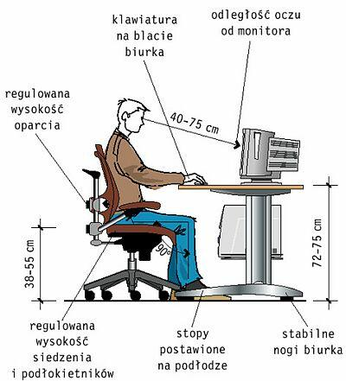
TAK WYGLĄDA PRAWIDŁOWA POSTAWA PRZY KOMPUTERZE

Slide 3
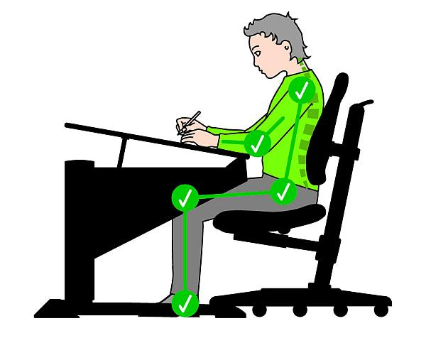
SIEDZENIE
Siedzenie powinno znajdować się na takiej wysokości, żeby stopy dotykały płasko podłogi.
Plecy powinny dotykać oparcia siedzenia.

Slide 4
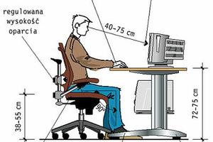
OCZY
Twarz powinna być oddalona od monitora o 40-75 centymetrów.
Wzrok powinien być skierowany na wprost monitora.

Slide 5
Nie wolno pracować przy komputerze wieczorem i w nocy bez dodatkowego oświetlenia, ponieważ wtedy oczy się szybko męczą.
Co jakiś czas trzeba zrobić sobie przerwę od patrzenia w monitor. Najlepiej co godzinę na 15 minut.
Wykonała: Dominika Zawadka z klasy 1c

